Slide 1
AREA DE HUMANIDADES
LENGUA CASTELLANA
PROYECTO LECTOR

Slide 2
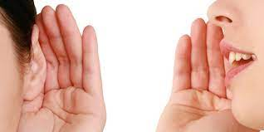
CONCEPTO
.EL LENGUAJE: es la capacidad que tiene el ser humano para expresarse y comunicarse, a traves de diversos sistemas de signos :orales, escritos o gestuales.

Slide 3
LENGUA CASTELLANA
PRIMER PERIODO
Producción del sonido articulado
Puntos y modos de articulación.
Fonemas, letras y sonidos.
Familia de palabras.
Campo semántico.
Signos de puntuación.
Uso de mayúsculas.
El párrafo, las ideas y las
secuencias lógicas.

Slide 4
competencias
Reconoce la fonética del español y las características principales, para realizar ejercicios de práctica que permitan el aprendizaje y la reflexión sobre el tema.
Comprende textos históricos, científicos e informativos a partir de los cuales plantea hipótesis predictivas de causa - efecto, propiciando así el desarrollo de su capacidad crítica.

Slide 5
Indicadores de desempeño
Extrae las ideas centrales de un texto, las analiza y llega a conclusiones generales. • Expresa desde lo oral y escrito su pensamiento, haciendo uso de un lenguaje significativo y fluido. •
Conoce en qué consiste la producción del sonido articulado de nuestra lengua. •
Diferencia entre fonemas, letras y sonidos, a través de ejercicios prácticos.

Slide 6
https://youtu.be/2yvnHegeYxg
https://youtu.be/zuzExz4mYEo
https://youtu.be/TgKH-uqUzwA

